Slide 1
POO con Java
Modelado de clases
Notes:
Diseño de clases
6-<number>
Professional Java Developer
Objetivos
Entender e implementar las relaciones presentes en un Diagrama de Clases.
Reconocer la diferentes formas de asociación entre clases.
Definir la navegabilidad unidireccional en una asociación.

Slide 2
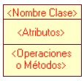
Diagrama de Clases
Clases
Es la unidad básica que encapsula toda la información de un Objeto
Un objeto es una instancia de una clase.
A través de ella se puede modelar el entorno en estudio (una Casa, un Auto, una Cuenta Corriente, etc.).
Notes:
Diseño de clases
6-<number>
Professional Java Developer

Slide 3
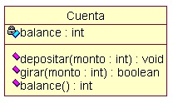

Diagrama de Clases
Atributos
Los atributos o características de una Clase pueden ser de tres tipos, que definen el grado de comunicación y visibilidad de ellos con el entorno, estos son:
  public (+, ): Será visible tanto dentro como fuera de la clase, es decir, es accesible desde todos lados.
  private (-, ): Sólo será accesible desde dentro de la clase (sólo sus métodos lo pueden accesar).
  protected (#, ): No será accesible desde fuera de la clase, pero si podrá ser accesado por métodos de la clase además de las subclases que se deriven (ver herencia).
Notes:
Diseño de clases
6-<number>
Professional Java Developer

Slide 4

Diagrama de Clases
Métodos
Los métodos u operaciones de una clase son la forma en como ésta interactúa con su entorno, éstos pueden tener las características:
  public (+, ): Será visible tanto dentro como fuera de la clase, es decir, es accesible desde todos lados.
  private (-, ): Sólo será accesible desde dentro de la clase (sólo sus métodos lo pueden accesar).
  protected (#, ): No será accesible desde fuera de la clase, pero si podrá ser accesado por métodos de la clase además de las subclases que se deriven (ver herencia).
Notes:
Diseño de clases
6-<number>
Professional Java Developer

Slide 5
Relaciones
Las relaciones existentes entre las distinta clases nos indican cómo se comunican los objetos de esas clases entre sí:
Existen distintos tipos de relaciones:
  Asociación (conexión entre clases)
  Dependencia (relación de uso)
  Generalización/especialización (relaciones de herencia)
Notes:
Diseño de clases
6-<number>
Professional Java Developer
Relaciones
Una relación en un diagrama de clases, se representa mediante una línea que une dos o más clases. La línea puede ir acompañada de diferentes tipos de adornos que definen su semántica y características. Las relaciones más comunes entre las clases presentes en un diagrama estático pueden ser: asociación (binaria o n-aria), agregación, generalización, dependencia y composición.
Los elementos adicionales que pueden aparecer en la representación de una relación son:
Rol: Identifica con nombres a los elementos que aparecen en los extremos de la línea que denota la relación, dicho nombre describe la semántica que tiene la relación en el sentido indicado. Por ejemplo, la asociación entre Persona que Trabaja Para una Empresa, recibe el nombre de trabajador y empleador como rol en ese sentido.
Multiplicidad: Indica la cardinalidad de la relación. En el ejemplo se utilizan 1, 1 ..*, 5, *, como indicadores de multiplicidad.
Relación
Rol
Multiplicidad

Slide 6
Asociación
Una asociación en general es una línea que une dos o más símbolos. Pueden tener varios tipos de adornos, que definen su semántica y características. Los tipos de asociaciones entre clases presentes en un diagrama estático son:
  Asociación binaria
  Asociación reflexiva
  Asociación n-aria
  Agregación
  Composición
6-<number>
Notes:
Diseño de clases
6-<number>
Professional Java Developer
Asociación
La asociación expresa una conexión bidireccional entre objetos. Una asociación es una abstracción de la relación existente en los enlaces entre los objetos. Puede determinarse por la especificación de multiplicidad (mínima...máxima):
1 Uno y sólo uno
0..1 Cero o uno
M..N Desde M hasta N (enteros naturales)
* Cero o muchos
n exactamente n (entro natural)
0..* Cero o muchos
1..* Uno o muchos (al menos uno)
Cuando la multiplicidad mínima es 0, la relación es opcional.
Una multiplicidad mínima mayor o igual que 1 establece una relación obligatoria.

Slide 7

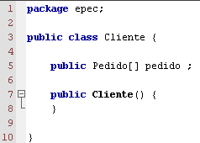
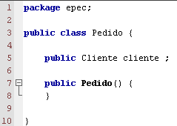
Asociación binaria
6-<number>
Notes:
Diseño de clases
6-<number>
Professional Java Developer
Asociación binaria
Una asociación binaria se representa mediante una línea sólida que une dos clases, se trata de una relación entre las dos clases no muy fuerte, es decir, no se exige dependencia existencial ni encapsulamiento.

Slide 8

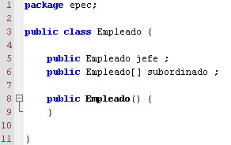
Asociación reflexiva
Notes:
Diseño de clases
6-<number>
Professional Java Developer
Asociación reflexiva
Una asociación binaria se representa mediante una línea sólida que recae sobre la misma clase de forma recursiva, se trata de una relación no muy fuerte, es decir, no se exige dependencia existencial ni encapsulamiento.

Slide 9
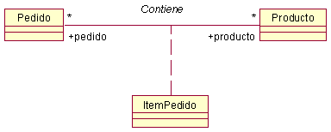
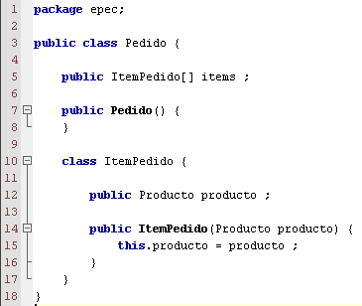
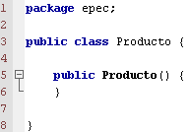
Asociación n-aria
6-<number>
Notes:
Diseño de clases
6-<number>
Professional Java Developer
Asociación n-aria
Es una forma de expresar una relación entre tres o más clases. La clase de asociación es dependiente en existencia de las otras clase.

Slide 10
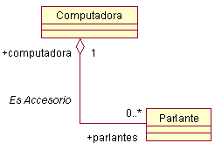
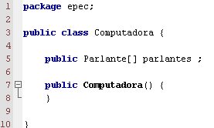
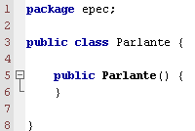
Asociación de agregación
Relación débil, el objeto agregado puede existir de forma independiente.
Notes:
Diseño de clases
6-<number>
Professional Java Developer
Asociación de agregación
La agregación representa una relación – débil – parte de entre objetos. En UML se proporciona una escasa caracterización de la agregación. Esta relación puede ser caracterizada con precisión determinando las relaciones de comportamiento y estructura que existen entre el objeto agregado y cada uno de sus objetos componentes.
Es un tipo de relación débil, el objeto agregado puede existir de forma independiente.
Las partes pueden forma parte de distintos agregados.
Gráficamente, se muestra con un rombo vacío en uno de los extremos.

Slide 11
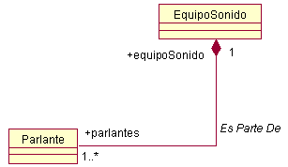
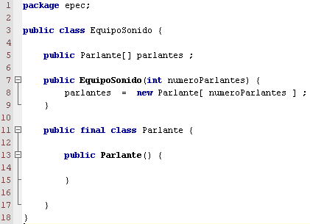
Asociación de composición
Relación fuerte, el objeto agregado no puede existir de forma independiente
6-<number>
Notes:
Diseño de clases
6-<number>
Professional Java Developer
Asociación de composición
La composición representa una relación – fuerte – parte de entre objetos. En UML se proporciona una escasa caracterización de la composición. Esta relación puede ser caracterizada con precisión determinando las relaciones de comportamiento y estructura que existen entre el objeto compuesto y cada uno de sus objetos componentes.
Es un tipo de relación fuerte, el objeto agregado no puede existir de forma independiente.
Agregación disjunta y estricta: Las partes sólo existen asociadas al compuesto (sólo se accede a ellas a través del compuesto).
Gráficamente, se muestra con un rombo lleno en uno de los extremos (compuesto).

Slide 12

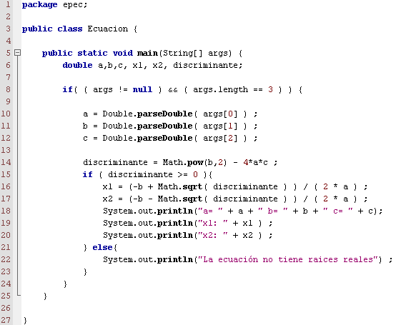
Asociación de dependencia
Notes:
Diseño de clases
6-<number>
Professional Java Developer
Asociación de dependencia
Relación (más débil que una relación) que muestra la relación entre un cliente y el proveedor de un servicio usado por el cliente:
Cliente es el objeto que solicita un servicio.
Servidor es el objeto que provee el servicio solicitado.
Gráficamente, la dependencia se muestra como una línea discontinua con una punta de flecha que apunta del cliente al proveedor.
Si un paquete A depende de un paquete B, entonces hay una o más clases en el paquete A que inician comunicación con una o más clases públicas del paquete B. Ejemplo:
Un objeto de la clase A envía un mensaje a un objeto de la clase B.
Un objeto de la clase A crea un objeto de la clase B.
Un objeto de la clase A recibe un mensaje con un objeto de la clase B como argumento aun sin tenerlo como atributo.

Slide 13
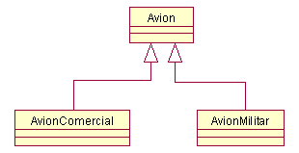
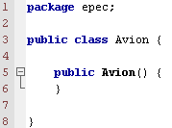
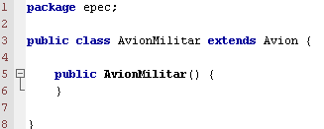
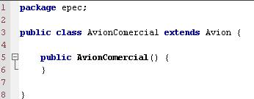
Asociación de generalización/especialización
generalización
especialización
Notes:
Diseño de clases
6-<number>
Professional Java Developer
Asociación de generalización/especialización
Permite gestionar la complejidad mediante un ordenamiento taxonómico de clases, se obtiene usando los mecanismos de abstracción de Generalización y/o Especialización.
La Generalización consiste en factorizar las propiedades comunes de un conjunto de clases en una clase más general. Los nombres usados: clase padre - clase hija. Otros nombres: superclase - subclase, clase base - clase derivada.
Las subclases heredan propiedades de sus clases padre, es decir, atributos y operaciones (y asociaciones) de la clase padre están disponibles en sus clases hijas.
La Generalización y Especialización son equivalentes en cuanto al resultado: la jerarquía y herencia establecidas. Generalización y Especialización no son operaciones reflexivas ni simétricas pero sí transitivas.
La especialización es una técnica muy eficaz para la extensión y reutilización.
Las subclases heredan características de las clases de las que se derivan y añaden características específicas que las diferencian.

Slide 14

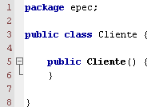
Navegación de las asociaciones
Notes:
Diseño de clases
6-<number>
Professional Java Developer
Navegación de las asociaciones
Aunque las asociaciones suelen ser bidireccionales (se pueden recorrer en ambos sentidos), en ocasiones es deseable hacerlas unidireccionales (restringir su navegación en un único sentido).
Gráficamente, cuando la asociación es unidireccional, la línea termina en una punta de flecha que indica el sentido de la asociación.

Slide 15
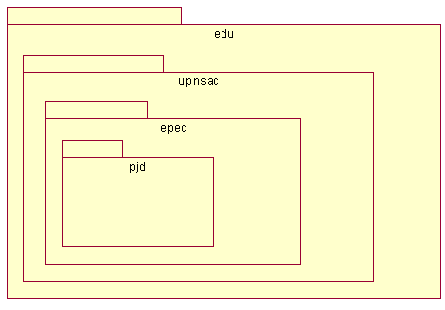


Paquetes
UML
Sistema de Archivos
Netbeans
Definición de una Clase
Notes:
Diseño de clases
6-<number>
Professional Java Developer
Paquetes
Definen contextos de denominación para evitar colisión de nombres.
Sirven para definir bibliotecas de clases e interfaces (reutilización: no volver a inventar la rueda).
Permiten organizar el código de una gran aplicación.
Un paquete determina un subdirectorio del disco.
Las declaraciones de los paquetes tienen que estar al principio de los ficheros fuente.
Sólo se permite la declaración de un paquete en cada fichero fuente.
Los nombres de los paquetes están jerarquizados separados por puntos.
La palabra reservada package debe aparecer en la primera línea del fichero fuente.
Por lo general el nombre de los elementos de un paquete es todo en minúsculas.
El nombre de las clases empieza en mayúscula y la primera letra de cada palabra añadida al nombre también.
Los paquetes pueden anidarse (define una jerarquía)
paquete.subpaquete.subpaquete.clase
Convención para el nombrado de paquetes (para conseguir nombres únicos):
dominio.empresa.departamento.proyecto

Slide 16
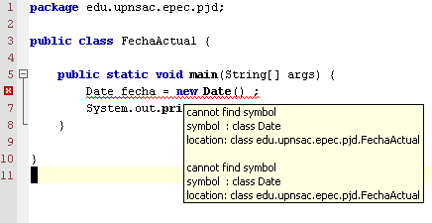
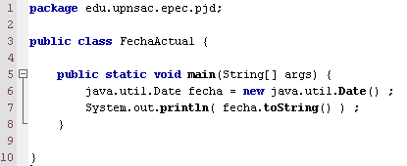
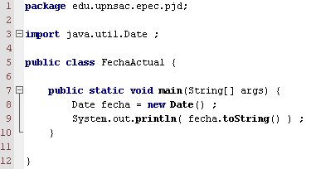
La sentencia import
Notes:
Diseño de clases
6-<number>
Professional Java Developer
La sentencia import
Por defecto las clases sólo se pueden comunicar con clases del mismo paquete donde se encuentran definidas.
import permite acceder a una clase declarada en un paquete distinto del actual. Indica al compilador dónde encontrar las clases.
Debe preceder a todas las declaraciones de las clases.
Para importar clases de un paquete se usa el comando import. Se puede importar una clase individual:
import java.util.Date ;
o bien, se puede importar las clases declaradas públicas de un paquete completo, utilizando un arterisco (*) para reemplazar los nombres de clase individuales:
import java.util.* ;

Slide 17
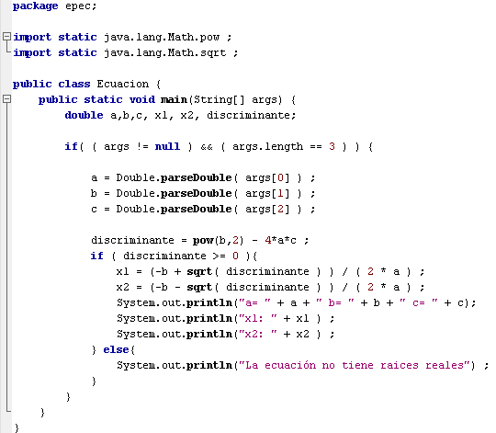
La sentencia import static (jdk 1.5)
Notes:
Diseño de clases
6-<number>
Professional Java Developer
La sentencia import static (jdk 1.5)
Los miembros estáticos (atributos o métodos) de una clase pueden ser accedidos sin necesidad de una instancia previa de la misma.
import static permite incorporar como propio cualquier miembro estático; a nivel de bytes codes no existe relación de uso, se libera la dependencia con la clase que define el miembro estático.
La importaciones pueden ser por miembro:
import static java.lang.Math.pow ;
O por clase:
import static java.lang.Math.* ;

Slide 18
Resumen
Los objetos se comunican por medio de asociaciones.
Las asociaciones entre objetos pueden establecer jerarquías (generalización/especialización).
No siempre una asociación es bidireccionales, siempre y cuando se defina la navegabilidad.
Las clases de un paquete pueden acceder a clases definidas en otros paquetes usando sentencias import.
La sentencia import static libera el vínculo de dependencia de la clase que define el miembro estático.
Notes:
Diseño de clases
6-<number>
Professional Java Developer

Slide 19
Ejemplos de modelación de clases
6-<number>

Slide 20
Se quiere diseñar un sistema de envío de mensajes a móviles. Existen dos tipos de mensajes que se pueden enviar entre móviles, mensajes de texto (SMS) y mensajes que contienen imágenes (MMS).
Por un lado, los mensajes de texto contienen un mensaje que se desea enviar de un móvil a otro. Por otro lado, los mensajes que contienen imágenes almacenan información sobre la imagen a enviar, la cual se representará por el nombre del fichero que la contiene.
Independientemente del tipo de mensaje, cada mensaje tendrá asociado un remitente de dicho mensaje y un destinatario. Ambos estarán definidos obligatoriamente por un número de móvil, y opcionalmente se podrá guardar información sobre su nombre.
Además, los métodos enviarMensaje y visualizarMensaje deben estar definidos tanto para mensajes de texto como para mensajes que contienen imágenes.
Notes:
Se identifica el objeto mensaje y diferentes tipos de mensajes (de texto-SMS y de imagen-MMS), además se identifican personas (destinatario y remitente)
Diseño de clases
6-<number>
Professional Java Developer

Slide 21
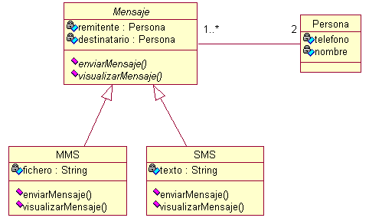
dos tipos de mensajes SMS y MMS

Slide 22
Una biblioteca tiene copias de libros. Estos últimos se caracterizan por su nombre, tipo (novela, teatro, poesía, ensayo), editorial, año y autor.
Los autores se caracterizan por su nombre, nacionalidad y fecha de nacimiento.
Cada copia tiene un identificador, y puede estar en la biblioteca, prestada, con retraso o en reparación.
Los lectores pueden tener un máximo de 3 libros en préstamo.
Cada libro se presta un máximo de 30 días, por cada día de retraso, se impone una “multa” de dos días sin posibilidad de coger un nuevo libro.
Realiza un diagrama de clases y añade los métodos necesarios para realizar el préstamo y devolución de libros.

Slide 23
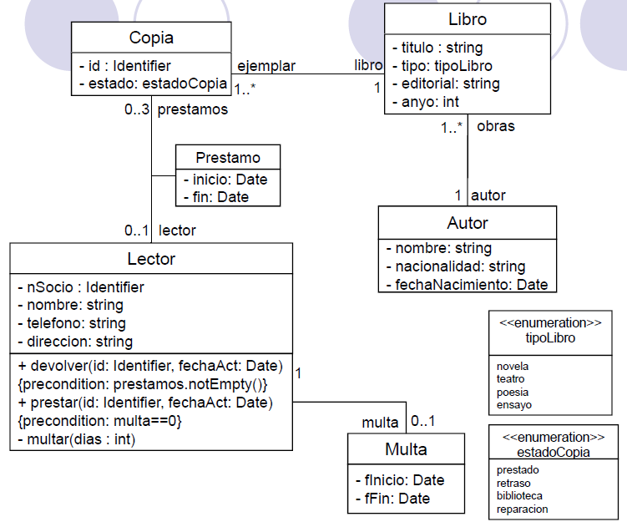

Slide 24
Aplicación para la gestión de pedidos. La aplicación deberá manejar clientes (se guarda su nombre, dirección, teléfono y e-mail), que pueden realizar pedidos p de productos, de los cuales se anota la cantidad en stock. Un cliente puede tener una o varias cuentas para el pago de los pedidos. Cada cuenta está asociada a una tarjeta de crédito, y tiene una cierta cantidad disponible de dinero, que el cliente debe aumentar periódicamente para poder realizar nuevos pedidos.
Un cliente puede empezar a realizar un pedido sólo si tiene alguna cuenta con dinero disponible. Al realizar un pedido, un cliente puede agruparlos en pedidos simples o compuestos. Los pedidos simples están asociados a una sola cuenta de pago y (por restricciones en la distribución) contienen un máximo de 20 unidades del mismo o distinto tipo de producto. A su vez, un pedido compuesto contiene dos o más pedidos, que pueden ser simples o compuestos. Como es de esperar, el sistema debe garantizar que todos los pedidos simples que componen un pedido compuesto se paguen con cuentas del mismo cliente. Además, sólo es posible realizar peticiones de productos en stock.
Existe una clase (de la cual debe haber una única instancia en la aplicación) responsable del cobro, orden de distribución y confirmación de los pedidos. El cobro de los pedidos se hace una vez al día, y el proceso consiste en comprobar todos los pedidos pendientes de cobro, y cobrarlos de la cuenta de pago correspondiente. Si una cuenta no tiene suficiente dinero, el pedido se rechaza (si es parte de un pedido compuesto, se rechaza el pedido entero). Una vez que el pedido está listo para servirse, se ordena su distribución, y una vez entregado, pasa a estar confirmado.

Slide 25
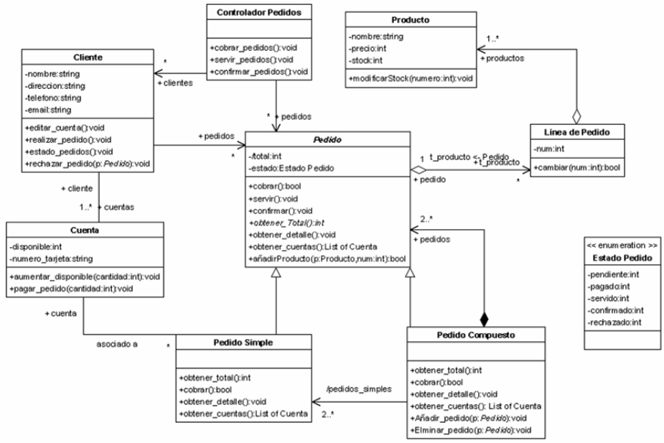

Slide 26
Especificar un diagrama de clases que describa redes de ordenadores. Los elementos que se pueden incluir en la red son:
Servidor, PC, Impresora.
Hub, Cable de red.
Los PCs pueden conectarse con un único Hub, los servidores con uno o varios.
Los Servidores y PCs pueden generar mensajes, con una cierta longitud.
Los Hubs tienen un número de puertos, algunos de los cuales puede usarse para conectar con otros Hubs.
Tienen cierta probabilidad de “perder” mensajes.
Las impresoras pueden averiarse, con cierta probabilidad, durante cierto tiempo.

Slide 27
